Slide 1


Natural Langage Processing 1 (NLP)
Thème : Comparaison des techniques de vectorisation
Enseignant : Dr KAFANDO
Membres du groupe 11
OUEDRAOGO Abdoul Rachid
TRAORE Abdoul Aziz
Année Académique : 2022-2023

Slide 2
PLAN
INTRODUCTION
Constitution du corpus thématique
Prétraitement des données
Nettoyage des articles collectés
Vectorisation des données
Calcul de la similarité
Évaluation et comparaison
CONCLUSION

Slide 3
Avec l'augmentation des données textuelles en ligne, il est essentiel de développer des méthodes efficaces pour extraire et analyser ces informations. La vectorisation des documents, transformant les textes en représentations numériques, est cruciale en traitement automatique du langage naturel (NLP) pour comparer et classer les documents. Cette étude compare différentes techniques de vectorisation (Bag of Words, TF-IDF, Word2Vec, BERT embeddings) pour déterminer celles qui mesurent le mieux la similarité entre des documents et des mots clés. Elle comprend la création d'un corpus thématique, le prétraitement des données, l'application des techniques de vectorisation et l'évaluation de la similarité. Une application Streamlit sera développée pour une exploration interactive des résultats.
INTRODUCTION

Slide 4
Constitution du corpus thématique
Utiliser des bibliothèques pour extraire des articles
URL de recherche Medium page url = https://medium.com/search?q=intelligence+artificiel
BeautifulSoup
BeautifulSoup est une bibliothèque Python utilisée pour l'analyse de documents HTML et XML. Elle permet de naviguer dans le code source d'une page web et d'extraire des données spécifiques de manière simple et efficace.
Selenium Selenium est l’une des bibliothèques Python les plus utilisées pour le web scraping, aux côtés de Beautiful Soup. Elle permet d’interagir avec plusieurs navigateurs web tels que Chrome ou Firefox.
Nettoyages

Slide 5
II. Prétraitement des données
Simplifier et normaliser le texte pour des analyses ultérieures en utilisant des techniques de traitement du langage naturel (NLP).
Outils Utilisés :
NLTK (Natural Language Toolkit) : pour la gestion des mots vides (stopwords) et la réduction des mots à leur racine (stemming).
spaCy : pour la tokenisation et la conversion des mots à leur forme de base (lemmatisation).
1. Tokenisation : - Division du texte en unités de mots (tokens). - Permet de traiter chaque mot individuellement.
2. Suppression des Stopwords : - Élimination des mots courants sans signification, comme "le",
3. Stemming : - Réduction des mots à leur racine. - Par exemple, "marcher" et "marchons" deviennent "march". "et", "à". - Facilite l'analyse en réduisant le bruit dans les données.
4. Lemmatisation : - Conversion des mots à leur forme de base ou canonique. - Par exemple, "mangé" et "mangeons" deviennent "manger".
5. Double Vérification des Stopwords : - Utilisation d'une méthode supplémentaire pour s'assurer que tous les mots vides sont supprimés.

Slide 6
IV- Vectorisation des données
Transformer les articles prétraités en représentations vectorielles pour l'analyse et la modélisation.
Méthodes Utilisées :
Bag of Words (BoW) : Vecteurs de fréquence des mots.
TF-IDF: Vecteurs pondérés par l'importance des mots.
- Word2Vec : Embeddings de mots contextuels. Les embeddings capturent les relations sémantiques et contextuelles entre les mots.
- BERT : Embeddings de texte contextualisés et prennent en compte la structure syntaxique et le sens global du texte.

Slide 7
V- Calcul de la similarité
Extraction de Mots-Clés avec TF-IDF
Extraire les 10 principaux mots-clés pour chaque document
Calcul de la similarité cosinus entre les articles et des vecteurs de mots-clés générés à partir de différentes techniques de vectorisation.

Slide 8
VI - Évaluation et comparaison
Top 10 articles par similarité TF-IDF: [7 2 8 1 4 5 0 9 6 3]
Top 10 articles par similarité BoW: [7 2 1 8 4 0 5 9 6 3]
Top 10 articles par similarité Word2Vec: [8 2 5 1 0 7 4 9 6 3]
Top 10 articles par similarité BERT: [8 2 5 1 0 7 4 9 6 3]
Moyenne des similarités TF-IDF: 0.21108149699999998
Moyenne des similarités BoW: 0.23772832200000002
Moyenne des similarités Word2Vec: 0.5316478740000001
Moyenne des similarités BERT: 0.5316478740000001

Slide 9
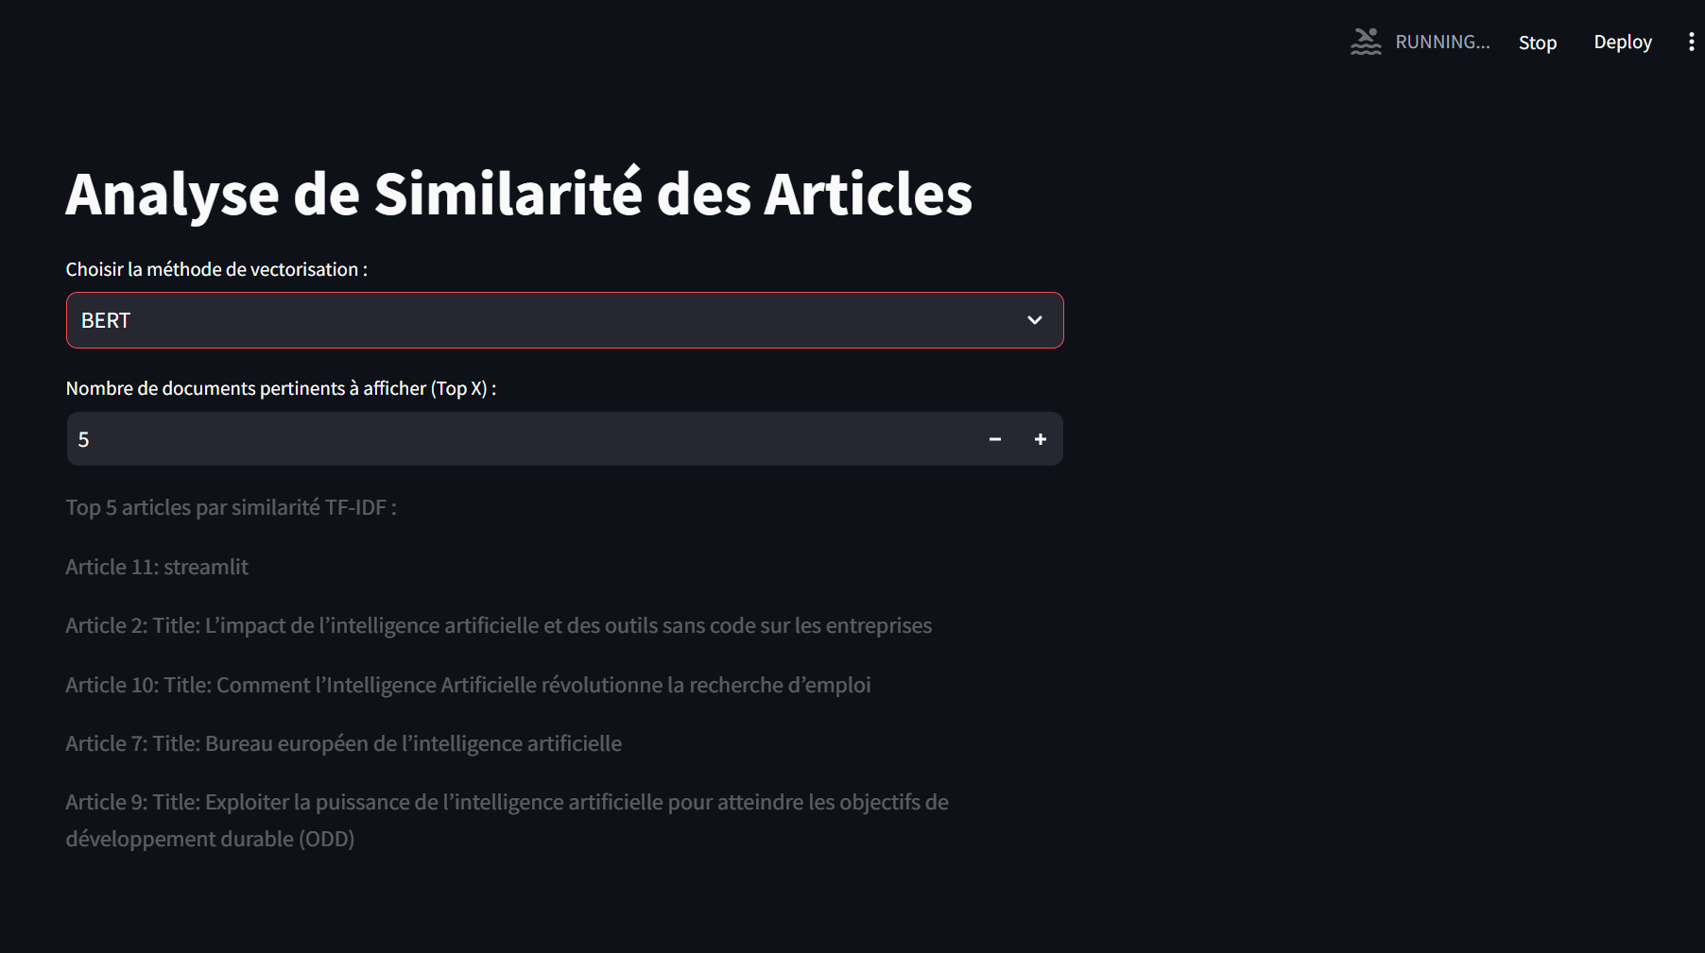
VII – Interface Streamlit
Lien Streamlit : https://nlpapp-eprldci7zzb9vtkwnixiyv.streamlit.app/
Lien Github : https://github.com/AbdSuperDev/NLP_Streamlit

Slide 10
À travers cette étude, nous avons comparé différentes techniques de vectorisation pour mesurer la similarité entre des documents et des mots clés. Le Bag of Words et le TF-IDF, bien que simples, montrent leurs limites face à Word2Vec et BERT embeddings, plus avancés et contextuels. L'application Streamlit développée permet une exploration interactive des résultats, facilitant le choix de la méthode de vectorisation la plus adaptée. En conclusion, la vectorisation est cruciale pour traiter et analyser de grandes quantités de données textuelles, et l'évaluation de ces méthodes permet d'optimiser la recherche d'informations et l'analyse de contenu.
CONCLUSION

